Slide 1
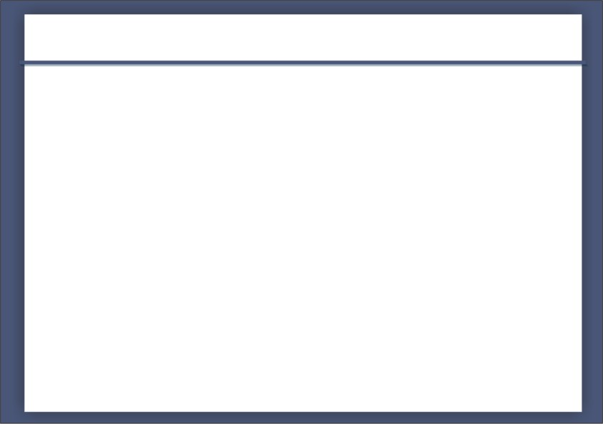



Introducción a Base de Datos
DG Guido Varela Coletta
guido.varela@gmail.com

Slide 2

Que es una Base de Datos
es un conjunto de datos pertenecientes a un mismo contexto y almacenados sistemáticamente para su posterior uso*
Las aplicaciones más usuales son para la gestión de empresas, instituciones públicas y también utilizadas en entornos científicos con el objeto de almacenar la información experimental.
*una biblioteca puede considerarse una base de datos compuesta en su mayoría por documentos y textos impresos en papel e indexados para su consulta.

Slide 3
Tipos de Bases de Datos
Según la variabilidad de los datos almacenados
Bases de datos estáticas
Bases de datos dinámicas

Slide 4
Bases de Datos según variabilidad
Bases de datos estáticas
Éstas son bases de datos de sólo lectura, utilizadas primordialmente para almacenar datos históricos que posteriormente se pueden utilizar para estudiar el comportamiento de un conjunto de datos a través del tiempo, realizar proyecciones y tomar decisiones.

Slide 5
Bases de Datos según variabilidad
Bases de datos dinámicas
Éstas son bases de datos donde la información almacenada se modifica con el tiempo, permitiendo operaciones como actualización y adición de datos, además de las operaciones fundamentales de consulta.
Un ejemplo de esto puede ser la base de datos utilizada en un sistema de información de una tienda, una farmacia, un videoclub, etc.

Slide 6
Bases de Datos según contenido
Según el contenido
Bases de datos bibliográficas
Bases de datos de texto completo
Directorios
Bases de datos o "bibliotecas" de información Biológica

Slide 7
Bases de Datos según contenido
Bases de datos bibliográficas
Solo contienen un surrogante (representante) de la fuente primaria, que permite localizarla.
Puede contener un resúmen o extracto de la publicación original, pero nunca el texto completo, porque sino estaríamos en presencia de una base de datos a texto completo. Como su nombre lo indica, el contenido son cifras o números. Por ejemplo, una colección de resultados de análisis de laboratorio, entre otras.

Slide 8
Bases de Datos según contenido
Bases de datos de texto completo
Almacenan las fuentes primarias, como por ejemplo, todo el contenido de todas las ediciones de una colección de revistas científicas.
Directorios
Un ejemplo son las guías telefónicas en formato electrónico.

Slide 9
Bases de Datos según contenido
Bases de datos o "bibliotecas" de información Biológica
Son bases de datos que almacenan diferentes tipos de información proveniente de las ciencias de la vida o médicas.
Se pueden considerar en varios subtipos:
Aquellas que almacenan secuencias de nucleótidos o proteínas;
Las bases de datos de rutas metabólicas;
Bases de datos de estructura, registros de datos experimentales sobre estructuras 3D de biomoléculas;
Bases de datos clínicas

Slide 10
Modelos de Bases de Datos
Además de la clasificación por la función de las bases de datos, éstas también se pueden clasificar de acuerdo a su modelo de administración de datos.
Un modelo de datos es básicamente una "descripción" de algo conocido como contenedor de datos (algo en donde se guarda la información), así como de los métodos para almacenar y recuperar información de esos contenedores.

Slide 11
Modelos de Bases de Datos
Los modelos de datos no son cosas físicas: son abstracciones que permiten la implementación de un sistema eficiente de base de datos; por lo general se refieren a algoritmos, y conceptos matemáticos.

Slide 12
Modelos de Bases de Datos
Algunos modelos con frecuencia utilizados en las bases de datos son:
Bases de datos jerárquicas
Bases de datos de red
Base de datos orientada a objetos
Bases de datos deductivas
Gestión de bases de datos distribuidas
Bases de datos relacional

Slide 13
Bases de Datos Jerárquicas
Éstas son bases de datos que, como su nombre indica, almacenan su información en una estructura jerárquica.
En este modelo los datos se organizan en una forma similar a un árbol (visto al revés), en donde un nodo padre de información puede tener varios hijos. El nodo que no tiene padres es llamado raíz, y a los nodos que no tienen hijos se los conoce como hojas.

Slide 14
Bases de Datos Jerárquicas
Las bases de datos jerárquicas son especialmente útiles en el caso de aplicaciones que manejan un gran volumen de información y datos muy compartidos permitiendo crear estructuras estables y de gran rendimiento.
Una de las principales limitaciones de este modelo es su incapacidad de representar eficientemente la redundancia de datos.

Slide 15
Bases de Datos de red
Éste es un modelo ligeramente distinto del jerárquico; su diferencia fundamental es la modificación del concepto de nodo: se permite que un mismo nodo tenga varios padres (posibilidad no permitida en el modelo jerárquico).
Fue una gran mejora con respecto al modelo jerárquico, ya que ofrecía una solución eficiente al problema de redundancia de datos; pero, aun así, la dificultad que significa administrar la información en una base de datos de red ha significado que sea un modelo utilizado en su mayoría por programadores más que por usuarios finales.

Slide 16
Bases de Orientada a Objetos
Este modelo, bastante reciente, y propio de los modelos informáticos orientados a objetos, trata de almacenar en la base de datos los objetos completos (estado y comportamiento).
En bases de datos orientadas a objetos, los usuarios pueden definir operaciones sobre los datos como parte de la definición de la base de datos.

Slide 17
Bases de Datos Deductivas
Es un sistema de base de datos pero con la diferencia de que permite hacer deducciones a través de inferencias.
Se basa principalmente en reglas y hechos que son almacenados en la base de datos. También las bases de datos deductivas son llamadas base de datos lógica, a raíz de que se basan en lógica matemática.

Slide 18
Gestión de Bases de Datos Distribuida
La base de datos está almacenada en varias computadoras conectadas en red.
Surgen debido a la existencia física de organismos descentralizados. Esto les da la capacidad de unir las bases de datos de cada localidad y acceder así a distintas universidades, sucursales de tiendas.

Slide 19
Bases de Datos Relacional
Éste es el modelo más utilizado en la actualidad para modelar problemas reales y administrar datos dinámicamente.
En este modelo, el lugar y la forma en que se almacenen los datos no tienen relevancia (a diferencia de otros modelos como el jerárquico y el de red). Esto tiene la considerable ventaja de que es más fácil de entender y de utilizar para un usuario esporádico de la base de datos.

Slide 20
Bases de Datos Relacional
Características
Una base de datos relacional se compone de varias tablas o relaciones.
No pueden existir dos tablas con el mismo nombre.
Cada tabla es a su vez un conjunto de registros o filas .
Cada registro representa un objeto del mundo real.
Cada una de estos registros consta de varios campos, columnas o atributos.

Slide 21
Bases de Datos Relacional
No pueden existir dos campos con el mismo nombre en la una misma tabla.
Los valores almacenados en una columna deben ser del mismo tipo de dato.
Todas las filas de una misma tabla poseen el mismo número de campos.
No se considera el orden en que se almacenan los registros en las tablas.
No se considera el orden en que se almacenan las tablas en la base de datos.

Slide 22
Bases de Datos Relacional
La información puede ser recuperada o almacenada mediante "consultas" que ofrecen una amplia flexibilidad y poder para administrar la información.
Las bases de datos relacionales pasan por un proceso al que se le conoce como normalización de una base de datos, el cual es entendido como el proceso necesario para que una base de datos sea utilizada de manera óptima.

Slide 23
Bases de Datos Relacional
Este tipo de bases da datos consiste de varios elementos que hay que tener en cuenta:
Tablas
Columnas
Filas
Valor
Campo llave
Relaciones
Esquemas

Slide 24
Tabla
Se refiere al tipo de modelamiento de datos, donde se guardan los datos recolectados por un programa. Su estructura general se asemeja a la vista general de un programa de Hoja de cálculo.
Las tablas se componen de dos estructuras
Campo: Corresponde al nombre de la columna. Debe ser único y además de tener un tipo de dato asociado.
Registro: Corresponde a cada fila que compone la tabla. Allí se componen los datos y los registros. Eventualmente pueden ser nulos en su almacenamientos. Son las casillas horizontales dentro de una tabla

Slide 25
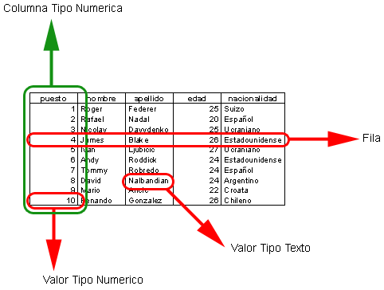
Valor
Cada fila consiste de un grupo de valores, los cuales corresponden a cada una de las columnas

Slide 26
Claves_ Llaves
Son campos (columnas) cuyo contenido va a ser único a lo largo de toda la tabla.
Claves Primarias
  Son campos llave que identifican unívocamente registros que están dentro de la tabla. Sólo puede existir una clave primaria por tabla y ningún campo de dicha clave puede contener valores NULL.
Claves Foráneas
  Son campos llave que permiten referenciar unívocamente a un registro que está dentro de otra tabla. Es una referencia a una clave en otra tabla. Necesitan no ser claves únicas.

Slide 27
Esquema_ Estructura
El esquema es la definición de la estructura de la base de datos y principalmente almacena los siguientes datos:
El nombre de cada tabla
El nombre de cada campo
El tipo de dato de cada campo
La tabla a la que pertenece cada campo
Los esquemas pueden mostrarse mediante diagramas informales o mediante texto (con subrayado se indica la llave primaria y en cursiva la llave foránea):
  Clientes(nro_cliente, nombre, apellido, dirección, teléfono)

Slide 28
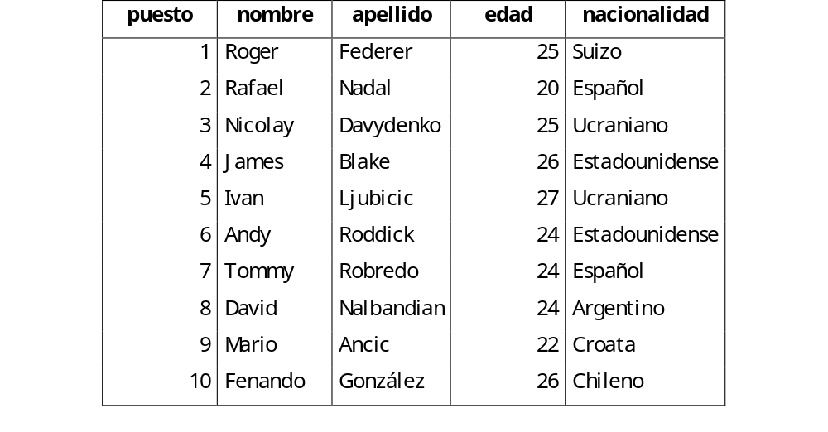
Ejemplo 1 Ranking Mundial de Tenis
Cada columna dentro de una tabla tiene un nombre único y almacenan diferente información cada una.
Cada fila en la tabla Ranking representa a un tenista diferente. Como las filas dependen de una tabla, todas van a tener la misma estructura pero contenidos diferentes entre sí.
Cada fila consiste de un grupo de valores, los cuales corresponden a cada una de las columnas. Como cada uno corresponde a una columna, su tipo de dato es el indicado por la columna en cuestión.

Slide 29
Diagrama de una Tabla y sus respectivas Columnas, Filas y Valores

Slide 30
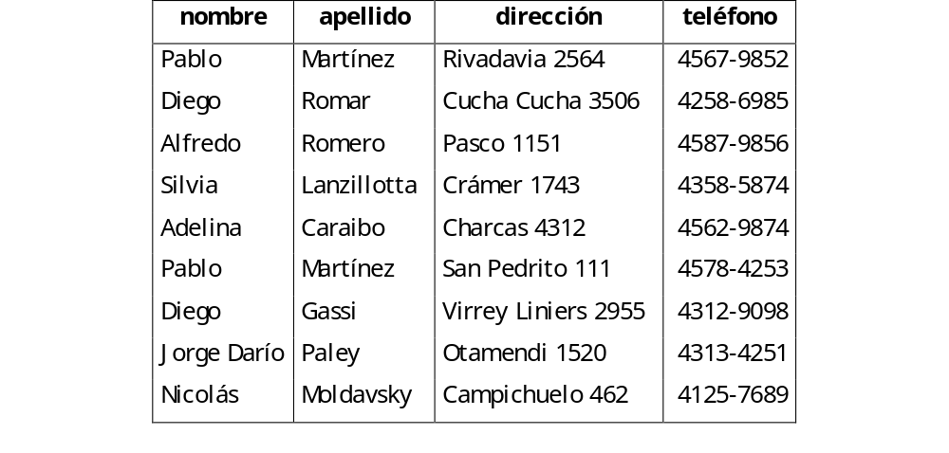
Ejemplo 2 Clientes de un local
Si alguien nos preguntara si tenemos el teléfono del cliente Pablo Martínez, porque ocurrió un problema en la entrega de un producto en su domicilio y hay que contactarse con él, le preguntaríamos a la base de datos:
- ¿Cuál es el teléfono del cliente con nombre Pablo y apellido Martínez?

Slide 31

Ejemplo 2 Clientes de un local
La respuesta sería una tabla con los siguientes datos:
La respuesta que nos devolvió la BD es totalmente válida, los dos registros cumplen con la condición que le pedimos: el cliente Pablo Martínez.
Para arreglar esto, tendríamos que preguntar cuál es la dirección del Pablo Martínez del que se necesita el teléfono y volver a generar la consulta, especificando un poco más:
- ¿Cuál es el teléfono del cliente con nombre Pablo, apellido Martínez y dirección Rivadavia 2564?

Slide 32

Ejemplo 2 Clientes de un local
Ahora la respuesta sería una tabla con los siguientes datos:
Bien, logramos conseguir sólo el dato que nos hacía falta, pero tuvimos que usar muchas condiciones para lograr que la BD nos devolviera un registro único.
Es para evitar este tipo de situaciones que se usan los campos Llave o clave : son campos (columnas) cuyo contenido va a ser único a lo largo de toda la tabla.

Slide 33
Ejemplo 2 Clientes de un local
A fin de evitar que los valores que se vayan a almacenar en este tipo de campo se dupliquen, por lo general se usan campos numéricos que la base de datos maneja cuidándose siempre de asignar un número no usado anteriormente.
Un claro ejemplo de esto en la vida real es el DNI, el número de la tarjeta de crédito, las cuentas bancarias, etc.
¿Cómo aplicamos esto a nuestra tabla de clientes? Lo que podemos hacer es agregar un campo llave denominado “nro_cliente” que represente un Número Único de Cliente, el cual utilizaremos para referirnos unívocamente a cada uno de ellos.

Slide 34
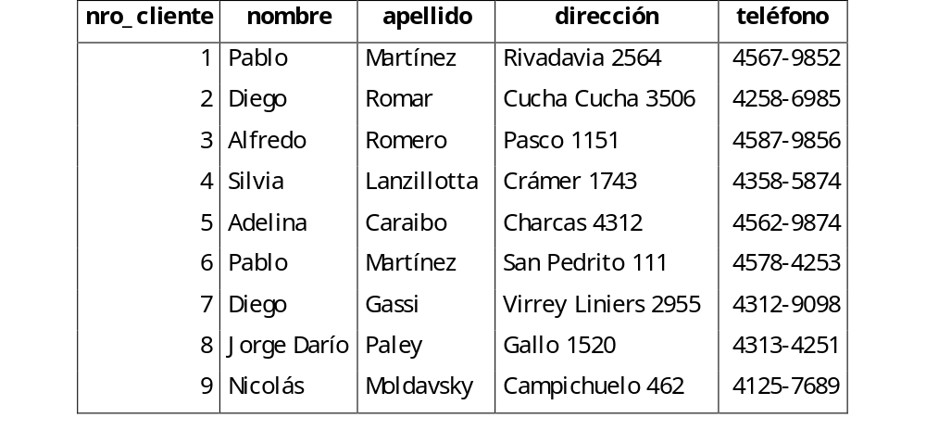
Ejemplo 2 Clientes de un local
Entonces la tabla quedaría así:
En las Bases de Datos Relacionales, como su nombre lo indica, las relaciones entre las diversas tablas que la componen tienen un rol importante. Para indicar estas relaciones de una tabla a la otra, se utilizan los campos llave.

Slide 35
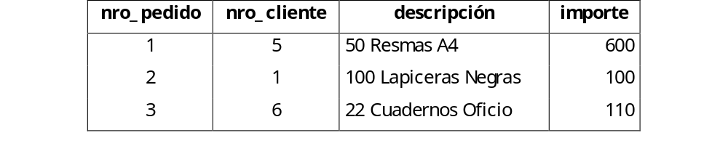
Ejemplo 3 Órdenes de Compras
Veamos la siguiente tabla de Órdenes de Compra:
Si analizamos la estructura de esta tabla, nos encontramos con dos campos llave: nro_pedido y nro_cliente.
Con “nro_pedido” lo que logramos es identificar unívocamente al pedido realizado, y con “nro_cliente”, podemos ubicar al cliente que realizó la compra.

Slide 36
Ejemplo 3 Órdenes de Compras
Si queremos saber quién compró “50 Resmas A4”, sólo hace falta ver el Número de Cliente que está en la columna “nro_cliente” y luego ir a la tabla Clientes para ver a quien le corresponde ese número, que en este caso es “Adelina Caraibo”.

Slide 37
Llave Primaria y Llave Foránea
En el caso de la tabla “Ordenes”:
· nro_pedido es una Llave Primaria
En este caso, el campo llave identifica a cada orden de compra, por lo tanto es para registros que están dentro de la tabla.
· nro_cliente es una Llave Foránea
En cambio este campo se usa para saber qué cliente es el que realizó la orden de compra, es decir, nos sirve para identificar sin lugar a dudas el cliente de entre todos los de la tabla “Clientes”.

Slide 38
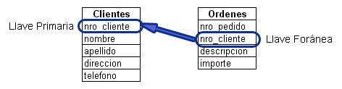
Llave Primaria y Llave Foránea

